Slide 1
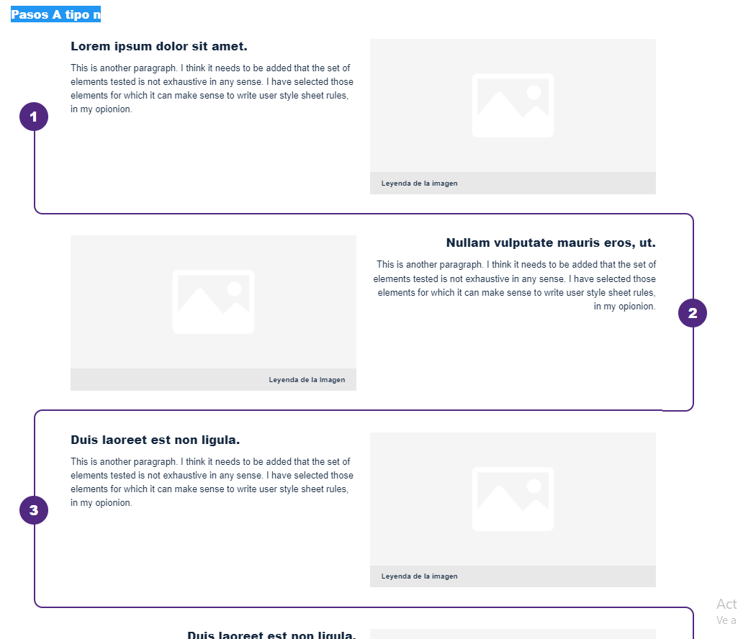
DI_CF13_5_PreProduccion
Pasos A tipo n

Slide 2

Indicaciones para la producción
Necesidad: la necesidad se encuentra enmarcada en la carencia o falta de algo, a partir de allí crear un nuevo proyecto editorial respondiendo a los interrogantes: ¿qué?, ¿para quién?, ¿cuándo?, ¿cuánto?, ¿cómo?, ¿en qué medio?, etc.
Referencias de las imágenes:
https://image.shutterstock.com/image-photo/we-need-look-through-this-600w-428227375.jpg

Slide 3

Indicaciones para la producción
Requerimientos: impuestos a partir de las necesidades identificadas, y que son establecidas por parte del cliente, contexto, política, editorial u otra que demande el proyecto en particular.
Referencias de las imágenes:
https://image.shutterstock.com/image-photo/required-choice-demand-request-order-600w-518746798.jpg

Slide 4

Indicaciones para la producción
Célula: equipo de expertos interdisciplinarios para el desarrollo del proyecto en cada etapa de su diseño, ejecución y validación.
Referencias de las imágenes:
https://image.shutterstock.com/image-photo/team-work-building-success-busy-600w-676225636.jpg

Slide 5

Indicaciones para la producción
Sesiones creativas: las sesiones creativas son fundamentales para el desarrollo de nuevas ideas, estrategias, metodologías y puesta en marcha del proyecto. Allí confluye todo el equipo de expertos y nacen las mejores ideas. Para que estas sesiones sean productivas, es necesario implementar un planning con reuniones periódicas y actividades definidas para cada persona o grupos de trabajo. Una estrategia que se puede implementar es la lluvia de ideas.
Referencias de las imágenes:
https://image.shutterstock.com/image-photo/group-business-people-meeting-600w-180807416.jpg

Slide 6
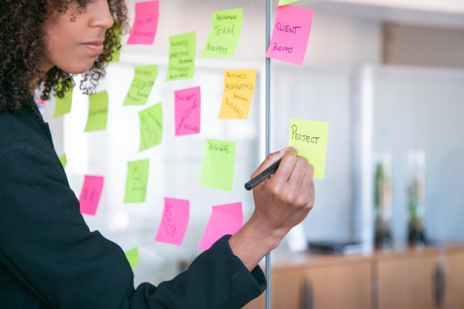
Indicaciones para la producción
Brainstorming o lluvia o tormenta de ideas. Esta herramienta generalmente es utilizada cuando se busca llegar a consensos o tomar decisiones en grupo.
El brainstorming potencia los procesos creativos, y la generación de alternativas originales que ayudan en la resolución de una situación o problema.
Referencias de las imágenes:
https://www.freepik.es/foto-gratis/empresaria-afroamericana-recortada-escribiendo-etiqueta-marcador-mano-empleador-oficina-sosteniendo-pluma-tomando-nota_9649170.htm#query=Brainstorming&position=12

Slide 7

Indicaciones para la producción
Software: los programas y aplicaciones son de vital importancia en la creación de cualquier proyecto digital. Es necesario contar con programas de diseño, interfaces y el manejo de plataformas y formatos requeridos, para la ejecución de cada proyecto editorial.
Referencias de las imágenes:
https://image.shutterstock.com/image-photo/ai-artificial-intelligence-digital-technology-600w-1962805639.jpg

Slide 8

Indicaciones para la producción
Validación: la validación de un proyecto consiste en la aprobación y verificación de todos los pasos requeridos para la ejecución del mismo. Por lo general esta validación está aprobada por el cliente, un director de arte o diseño.
Referencias de las imágenes:
https://image.shutterstock.com/image-photo/smiling-young-man-shaking-hands-600w-181395665.jpg

Slide 9
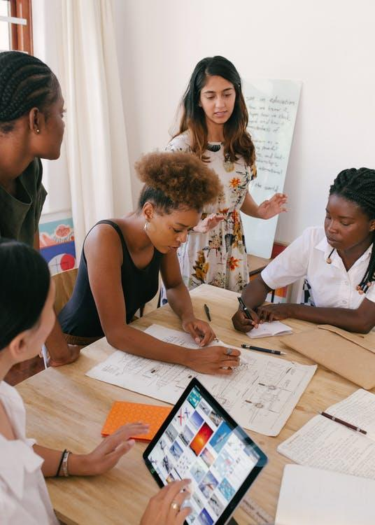
Indicaciones para la producción
La validación tiene las siguientes características:
Se mide por actividades estipuladas a cada equipo.
Valida plazos en los tiempos de ejecución de las tareas y labores estipuladas.
Determina la calidad de los componentes y las entregas ejecutadas.
Tiene en cuenta el feedbacks o retroalimentación de los clientes con la empresa y de los integrantes de los equipos de trabajo.
Referencias de las imágenes:
https://www.pexels.com/es-es/foto/foto-de-mujeres-en-el-encuentro-3810792/

Slide 10

Indicaciones para la producción
Producción: la pre producción se puede decir que finaliza en este paso, es acá cuando la planificación y todos los pasos anteriores conjugan para que se puedan hacer las creaciones pactadas. Acá se establecen las últimas acciones para dar inicio a la fase de producción, y se prepara lo último para establecer y revisar los cronogramas, para tener buenos resultados.
Referencias de las imágenes:
https://image.shutterstock.com/image-photo/team-meeting-renewable-energy-engineers-600w-1501235705.jpg

